Slide 1

Android Studio
#2
Android Studio
“ Fördjupning av Compose med Design! “

Slide 2
INNEHÅLLSFÖRTECKNING
01
03
02
04
Playground
Översikt
Uppgifter & Övningar
Compose Tree & Philosophy

Slide 3
02
Design

Slide 4

The structure

Slide 5
Philosophy
(Top to Bottom)
Composable Parent
Både A & B befinner sig inom föräldern
A
B
Composable Function a()
Composable Function b()

Slide 6
Philosophy
(Top to Bottom)
Om vi har Alignment center inom parent…
Vad händer med A & B?
Composable Parent
Change
A
B

Slide 7
Philosophy
(Answer)
Composable Parent
B
A
Båda komponenter centreras då dessa är beroende av förälderns position

Slide 8
Philosophy
(Vertical Center as well)
A
Composable Parent
B

Slide 9
Philosophy
(Vertical Center as well)
A
Composable Parent
Oavsett om det är vertikalt eller horisontellt, så är dessa beroende av föräldern
B

Slide 10
Philosophy
(Top to Bottom)
Parent
Child
Det blir enklare att strukturera när man arbetar uppifrån och ner inom en hierarki.
Child
Child

Slide 11
Philosophy
(Top to Bottom)
Parent
Child
Tänk nu om vi har en horisontell centrering:
Arrangement Center
Type: Column
Child
Child

Slide 12
Arrangement Center
Type: Column
Parent
Child
Name
Child
Password
Child
Submit

Slide 13
Arrangement Center
Type: Column
Parent
Child
Name
Child
Password
Child
Submit

Slide 14
Composables
(Preparation)
@Composable
fun ChildA() {
Text(text = "Child A")
}
@Composable
fun ChildB() {
Text(text = "Child B")
}
@Composable
fun ChildC() {
Text(text = "Child C")
}

Slide 15
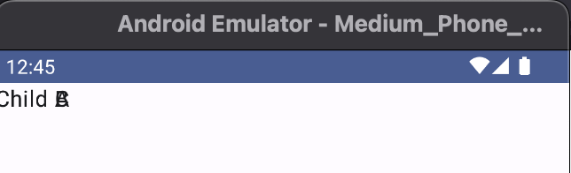
Composables
(Problem)
@Preview(showBackground = true)
@Composable
fun GreetingPreview() {
Test15Theme {
ChildA()
ChildB()
ChildC()
}
}

Slide 16
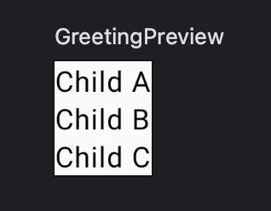
Column
(Solution)
@Preview(showBackground = true)
@Composable
fun GreetingPreview() {
Test15Theme {
Column {
ChildA()
ChildB()
ChildC()
}
}
}

Slide 17
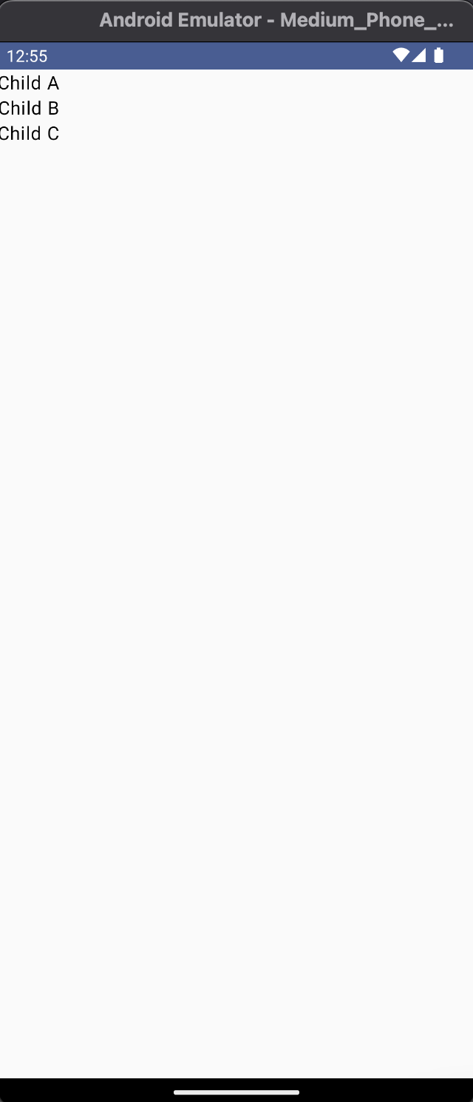
Intro Problem?
(Center…?)
@Preview(showBackground = true)
@Composable
fun GreetingPreview() {
Test15Theme {
Column(
horizontalAlignment = Alignment.CenterHorizontally,
verticalArrangement = Arrangement.Center
) {
ChildA()
ChildB()
ChildC()
}
}
}
Nothing is happening?
Center

Slide 18
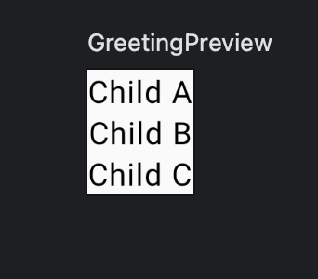
Question #1
How ‘big’ is this composable?
@Preview(showBackground = true)
@Composable
fun GreetingPreview() {
Test15Theme {
Column(
horizontalAlignment = Alignment.CenterHorizontally,
verticalArrangement = Arrangement.Center
) {
ChildA()
ChildB()
ChildC()
}
}
}
Nothing is happening?

Slide 19
Answer #1
‘Wrap content’
@Preview(showBackground = true)
@Composable
fun GreetingPreview() {
Test15Theme {
Column(
horizontalAlignment = Alignment.CenterHorizontally,
verticalArrangement = Arrangement.Center
) {
ChildA()
ChildB()
ChildC()
}
}
}
Nothing is happening?

Slide 20
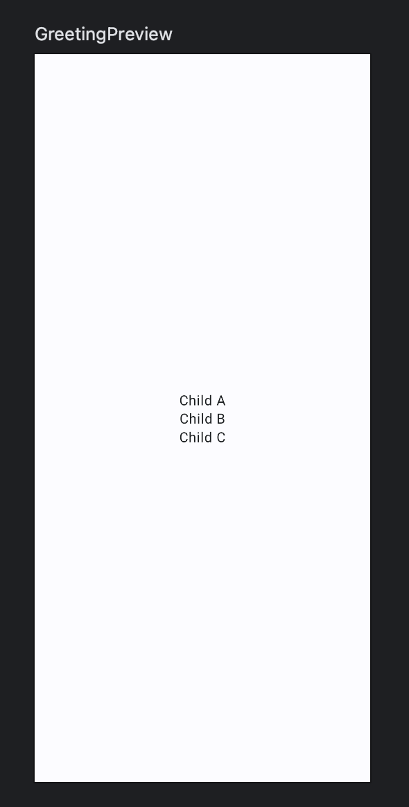
Solution
@Preview(showBackground = true)
@Composable
fun GreetingPreview() {
Test15Theme {
Surface(
modifier = Modifier.fillMaxSize(),
color = MaterialTheme.colorScheme.background
) {
Column(
horizontalAlignment = Alignment.CenterHorizontally,
verticalArrangement = Arrangement.Center
) {
ChildA()
ChildB()
ChildC()
}
}
}
}
Nothing is happening?

Slide 21
modifier = Modifier.fillMaxSize(),
Arrangement Center
Type: Column
Parent
Child
Child
Child

Slide 22
modifier = Modifier.fillMaxSize(),
Arrangement Center
Type: Column
Parent
Child
Viktigt
Det är en bra grund att alltid utgå från åtminstone EN .fillMaxSize för att få en bättre bild över din vy!
Till en början
Undvik att använda för många ‘fills’. Använd helst bara en så att en bekantar sig.
Child
Child

Slide 23


Frågor?

Slide 24
03
Playground

Slide 25
Google Guidelines
https://m2.material.io/design/color/applying-color-to-ui.html#sheets-and-surfaces

Slide 26
Playground
Styling
https://foso.github.io/Jetpack-Compose-Playground/foundation/text/

Slide 27
04
Uppgifter
&
Eget Arbete

Slide 28
Uppgifter
Välkommen till första uppgiften!
Uppgifterna är till för att testa dina färdigheter och kunskaper för att både öva och repetera på det vi har arbetat med under föreläsningarna.
Dessa är INTE obligatoriska. Men är starkt rekommenderat att arbeta med.

Slide 29
0 1 0 1 0 0 1 0
0 1 0 1 0 0 1 0
1
2
3
4
5
6
7
8
9
10
11
12
13
14
15
16
17
18
19
20
21
22
23
// –Uppgift #1– //
/* INSTRUCTIONS
Skapa ett nytt projekt!
Döp projektet till: Bonus_2_Design_Compose
-Skapa ett Jetpack Compose projekt-
*/
0 1 0 1 0 0 1 0
0 1 0 1 0 0 1 0
Uppgift #1
0
1
0
0
0
1
0
0
0 1 0 1 0 0 0
0
1
0
0
0
1
0
0
0
1
0
0
0 1 0 1 0 1 0
0
1
0
0
0 1 0 1 0 0 1 0
Kom igång enkelt med uppgift #1

Slide 30
0 1 0 1 0 0 1 0
0 1 0 1 0 0 1 0
1
2
3
4
5
6
7
8
9
10
11
12
13
14
15
16
17
18
19
20
21
22
23
// –Uppgift #2– //
/* INSTRUCTIONS
Skapa 3 ‘composable’ functions.
Skriv ‘comp’ för att snabbt få fram composable.
Döp respektive funktion till CompA, CompB etc…
Prova på Column och Row för placering.
*/
// HINT & Examples
hint(” Column, Row samt Box är förhållningssätt från vyn.”)
0 1 0 1 0 0 1 0
0 1 0 1 0 0 1 0
Uppgift #2
0
1
0
0
0
1
0
0
0 1 0 1 0 0 0
0
1
0
0
0
1
0
0
0
1
0
0
0 1 0 1 0 1 0
0
1
0
0
0 1 0 1 0 0 1 0
Övning ger färdighet, börja enkelt med variabler!

Slide 31

0 1 0 1 0 0 1 0
0 1 0 1 0 0 1 0
1
2
3
4
5
6
7
8
9
10
11
12
13
14
15
16
17
18
19
20
21
22
23
// –Uppgift #3– //
/* INSTRUCTIONS
Med dina kunskaper, försök efterlikna bilden
Glöm inte att tänka på hur saker ligger!
HINT - Glöm inte…
Column
Box
Row
*/
0 1 0 1 0 0 1 0
0 1 0 1 0 0 1 0
Uppgift #3
0
1
0
0
0
1
0
0
0 1 0 1 0 0 0
0
1
0
0
0
1
0
0
0
1
0
0
0 1 0 1 0 1 0
0
1
0
0
0 1 0 1 0 0 1 0
Kelvin
Dedicated Android Developer, I am now open for work!

Slide 32
0 1 0 1 0 0 1 0
0 1 0 1 0 0 1 0
1
2
3
4
5
6
7
8
9
10
11
12
13
14
15
16
17
18
19
20
21
22
23
// –Picture to Code– //
/* INSTRUCTIONS
På nästa slides kommer bilder där ni ska
efterlikna komponenter/widgets som
Composables.
Viktigt att tänka på är det en har lärt sig!
*/
0 1 0 1 0 0 1 0
0 1 0 1 0 0 1 0
Next Slides
0
1
0
0
0
1
0
0
0 1 0 1 0 0 0
0
1
0
0
0
1
0
0
0
1
0
0
0 1 0 1 0 1 0
0
1
0
0
0 1 0 1 0 0 1 0

Slide 33
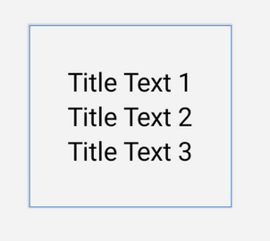
0 1 0 1 0 0 1 0
0 1 0 1 0 0 1 0
0 1 0 1 0 0 1 0
0 1 0 1 0 0 1 0
#1
0
1
0
0
0
1
0
0
0 1 0 1 0 0 0
0
1
0
0
0
1
0
0
0
1
0
0
0 1 0 1 0 1 0
0
1
0
0
0 1 0 1 0 0 1 0
Prova gärna också att försöka få den att sträcka sig ut över hela skärmen

Slide 34

0 1 0 1 0 0 1 0
0 1 0 1 0 0 1 0
0 1 0 1 0 0 1 0
0 1 0 1 0 0 1 0
#2
0
1
0
0
0
1
0
0
0 1 0 1 0 0 0
0
1
0
0
0
1
0
0
0
1
0
0
0 1 0 1 0 1 0
0
1
0
0
0 1 0 1 0 0 1 0
Notera strukturen…
Verkar vara en kolumn men sedan på rad?

Slide 35
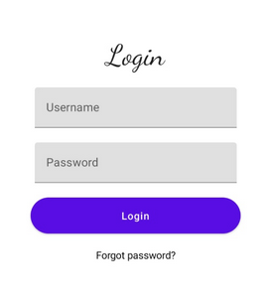
0 1 0 1 0 0 1 0
0 1 0 1 0 0 1 0
0 1 0 1 0 0 1 0
0 1 0 1 0 0 1 0
#3
0
1
0
0
0
1
0
0
0 1 0 1 0 0 0
0
1
0
0
0
1
0
0
0
1
0
0
0 1 0 1 0 1 0
0
1
0
0
0 1 0 1 0 0 1 0
Problematiken här blir ‘font’ samt en utsträckt Login knapp.

Slide 36
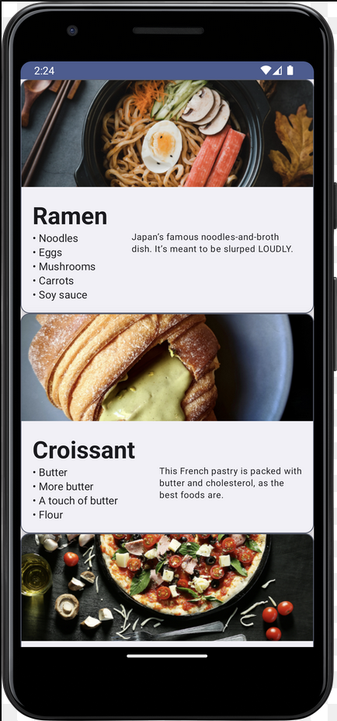
0 1 0 1 0 0 1 0
0 1 0 1 0 0 1 0
0 1 0 1 0 0 1 0
0 1 0 1 0 0 1 0
#4
0
1
0
0
0
1
0
0
0 1 0 1 0 0 0
0
1
0
0
0
1
0
0
0
1
0
0
0 1 0 1 0 1 0
0
1
0
0
0 1 0 1 0 0 1 0
Samma koncept som #2

Slide 37
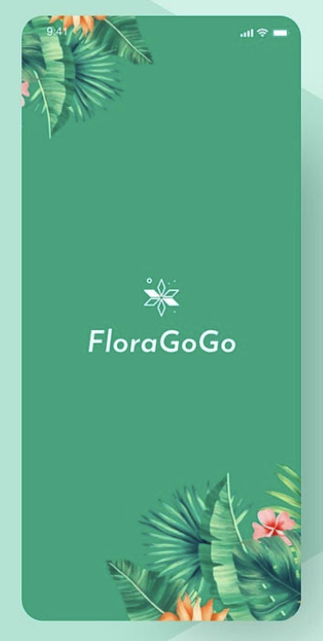
0 1 0 1 0 0 1 0
0 1 0 1 0 0 1 0
0 1 0 1 0 0 1 0
0 1 0 1 0 0 1 0
#5
0
1
0
0
0
1
0
0
0 1 0 1 0 0 0
0
1
0
0
0
1
0
0
0
1
0
0
0 1 0 1 0 1 0
0
1
0
0
0 1 0 1 0 0 1 0
Att använda sig av en bakgrundsbild kan ofta ge liv till applikationen.
Hint: Box

Slide 38
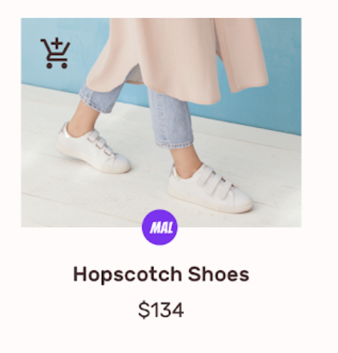
0 1 0 1 0 0 1 0
0 1 0 1 0 0 1 0
0 1 0 1 0 0 1 0
0 1 0 1 0 0 1 0
#6
0
1
0
0
0
1
0
0
0 1 0 1 0 0 0
0
1
0
0
0
1
0
0
0
1
0
0
0 1 0 1 0 1 0
0
1
0
0
0 1 0 1 0 0 1 0
Två ikoner ovanför?

Slide 39
THANKS!
Do you have any questions?
kristoffer.johansson@sti.se
sti.learning.nu/
You can also contact me VIA Teams (quicker response) Du kan också kontakta mig VIA Teams (Snabbare svar)

